Slide 1
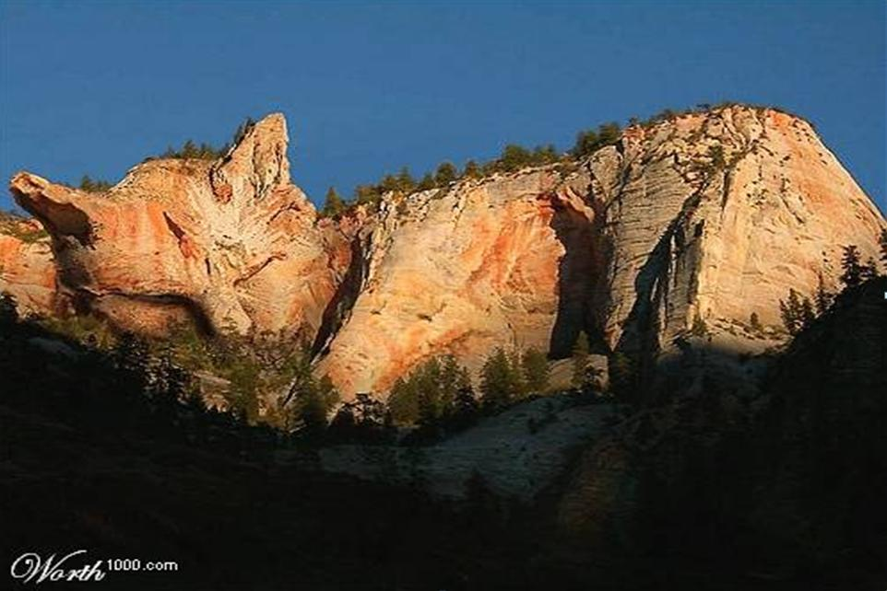
Výběr pozemku

Slide 2
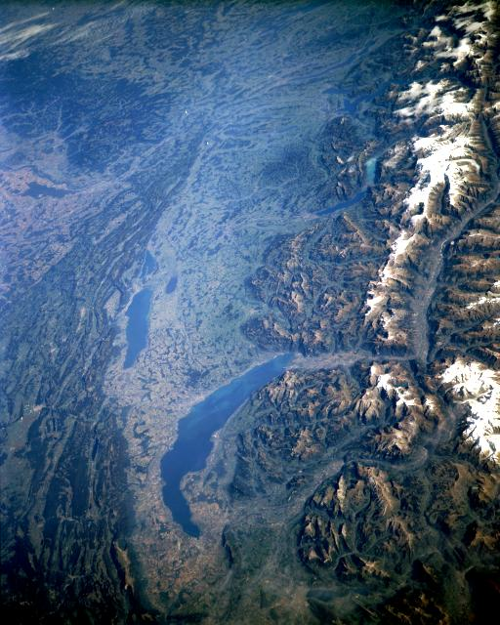
KLIMATICKÉ PODMÍNKY V ČR

Slide 3
Podnebí ČR
Podnebí na území celé ČR je mírné, přechodné mezi oceánským a kontinentálním s typickým střídání 4 ročních období. Jelikož je území ČR malé, nemá velký vliv na podnebí zeměpisná šířka (šířková pásmovitost) ani blízkost Atlantského oceánu. Nejvíce se tak na změně podnebí projevuje výšková členitost a nadmořská výška. Obecně platí, že čím výše, tím klesá teplota vzduchu a stoupá úhrn srážek.
Teplota vzduchu
Průměrná roční teplota vzduchu je v ČR 7,3°C [2]. Nejnižší průměrná teplota je 0,4°C na Sněžce [2] a nejvyšší průměrná teplota vzduchu je 10,1°C v Praze - Klementinu [2]. Nejteplejším měsícem v roce je červenec, kdy průměrné teploty se pohybují od 7°C v horských oblastech až po 20°C v Praze a na jižní Moravě. Naopak nejchladnějším měsícem je leden, kdy průměrné teploty klesají k -7°C v horských oblastech a stoupají k 0°C v nížinách. Nejvyšší naměřená teplota vzduchu je 40,2°C (Praha-Uhřiněves, 27. 7. 1983) [1]. Nejnižší naměřená teplota vzduchu je -42,2°C (Litvínovice u Českých Budějovic, 11. 2. 1929) [1].

Slide 4
Podnebné oblasti
Na základě podnebných charakteristik (např. množství srážek v létě či v zimě, teplota vzduchu, počet mrazivých dnů, počet dnů se sněhovou pokrývkou, aj.) byly stanoveny tzv. podnebné oblasti. Na území ČR se nacházejí 3 základní podnebné oblasti (chladné, mírně teplé a teplé), které se dále dělí na podskupiny.
1. Chladné oblasti (modré odstíny): hornatiny - Novohradské hory, Šumava, Český les, Krušné hory, Jizerské hory, Krkonoše, Orlické hory, Jeseníky, Moravskoslezské Beskydy, Žďárské vrchy, aj.
2. Mírně teplé oblasti (zelené a žluté odstíny): vrchoviny až pahorkatiny - převážná část území ČR.
3. Teplé oblasti (červené odstíny): nížiny - Polabí, dolní Povltaví a dolní Poohří, Hornomoravský úval, Dolnomoravský úval a Dyjsko-svratecký úval.

Slide 5
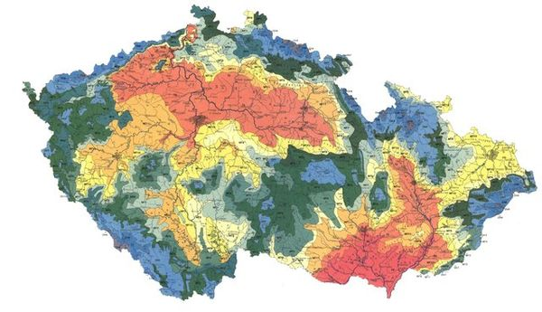
1. Chladné oblasti (modré odstíny)
2. Mírně teplé oblasti (zelené a žluté odstíny)
3. Teplé oblasti (červené odstíny):

Slide 6
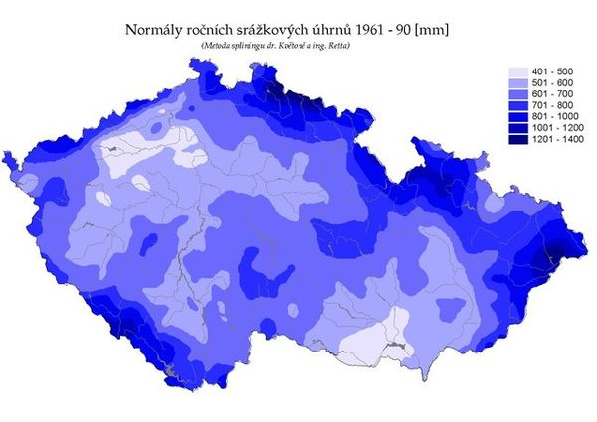

Slide 7
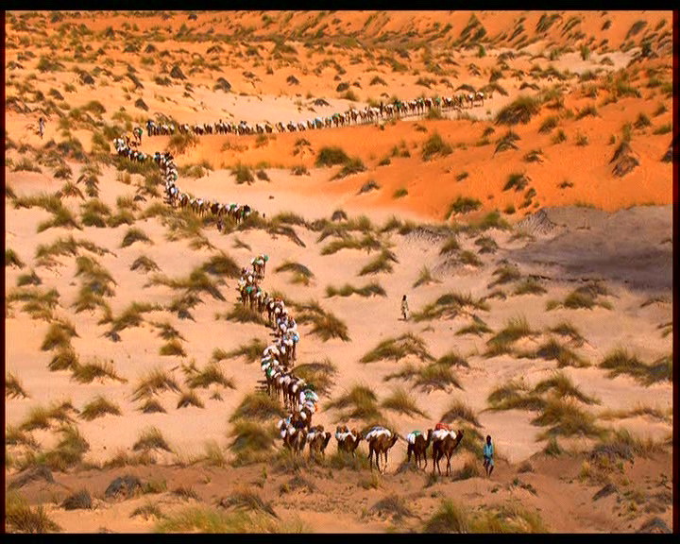
BPEJ

Slide 8
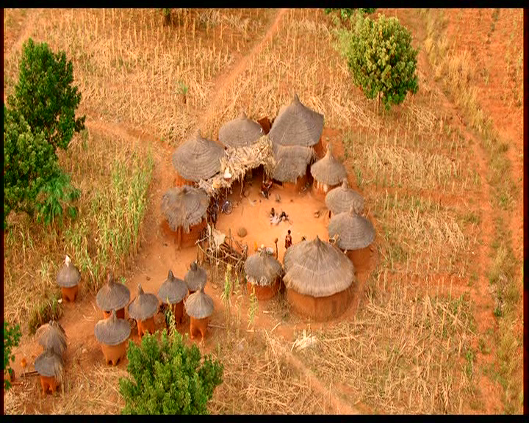

Slide 9
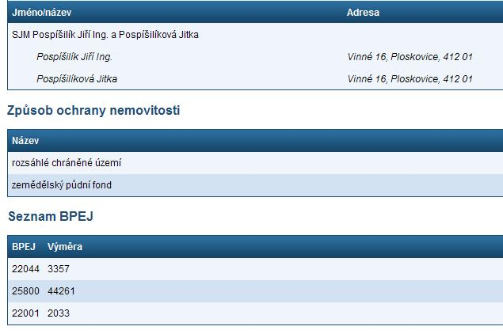
INFORMACE Z KÚ

Slide 10
http://ms.sowac-gis.cz
BPEJ
Vyhláška Ministerstva zemědělství č. 327/1998 Sb.,

Slide 11
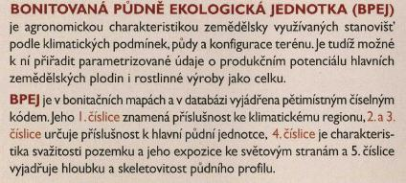

Slide 12
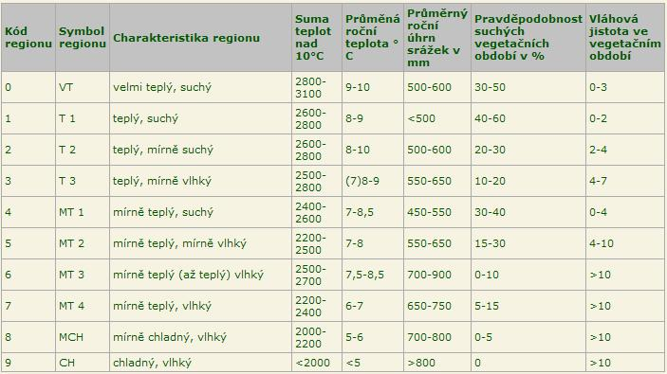
1. číslice
Klimatické regiony
Pro klimatický region zahrnuje území s přibližně shodnými klimatickými podmínkami pro růst a vývoj zemědělských plodin, podle přílohy č. 1; je vyjádřen první číslicí pětimístného číselného kódu¹⁾ (dále jen "číselný kód"),

Slide 13
hlavní půdní jednotka je účelovým seskupením půdních forem příbuzných vlastností, jež jsou určovány genetickým půdním typem, subtypem, půdotvorným substrátem, zrnitostí, hloubkou půdy, stupněm hydromorfismu, popřípadě výraznou sklonitostí nebo morfologií terénu a zúrodňovacím opatřením, podle přílohy č. 2; je vyjádřena druhou a třetí číslicí číselného kódu,

Slide 14
Skupiny půdních typů Hlavní půdní jednotky 2 a 3 číslice
Právním předpisem, kterým se stanovuje charakteristika bonitovaných půdně ekologických jednotek a postup pro jejich vedení a aktualizaci je Vyhláška Ministerstva zemědělství č. 327/1998 Sb. v platném znění (vyhláška 546/2002 Sb).
Během bonitačního průzkumu bylo vymezeno 2199 BPEJ, tato základní skupina byla dále rozřazena do následujících 13 skupin půdních typů:
1. černozemě (skupina půd převážně černozemního charakteru)
do této skupiny patří všechny černozemě, dále k této skupině byly přiřazeny půdy podobných vlastností. V této skupině se nevyskytuje větší skeletovitost, pokud existuje, má původ v terasovitých štěrcích nebo je původu flyšového. Výskyt půd černozemního typu je v naprosté většině soustředen ve velmi teplém a v teplých klimatických regionech, výjimku tvoří nečernozemní půdy v rámci erodovaných půd.
2. hnědozemě (skupina hnědozemí)
do této skupiny patří převážně hnědozemě a slabě oglejené hnědozemě s méně výrazným procesem illimerizace. Půdy této skupiny jsou středně těžké až težké, vetšinou bez skeletu, velmi hluboké. Vlhkostní poměry jsou převážně příznivé.
3. luvizemě (skupina luvizemí)
skupina půd s výrazným procesem illimerizace. Luvizemě mají pod ornicí plavý eluviální horizont, sahající do hloubky 0,3-0,4 m. Přechodný horizont s poprašky často jazykovitě proniká do iluviálního horizontu. Připouští se jen slabý znak oglejení. Charakteristickým substrátem jsou sprašové pokryvy a svahoviny, většinou bezskeletovité, vyskytující se převážně v rovinatém reliéfu.
4. rendziny, pararendziny (skupina půd rendzin a pararendzin)
skupina zahrnuje renziny hnědé a pararendziny, včetně slabě oglejených variet, vytvořené na typických karbonátových horninách nebo zeminách. Půdní profil středně hluboký až hluboký. Obsah skeletu je závislý na půdotvorném substrátu. Vláhové poměry jsou dobré až dočasně nepříznivé.
5. regozemě (skupina půd na píscích a štěrkopíscích a substrátech jim podobných, včetně slabě oglejených variet)
skupina, která sdružuje všechny půdy na uvedených substrátech, popř. s podložím méně propustným, lehkého nebo lehčího středně těžkého zrnitostního rázu, značně závislé na srážkách během vegetačního období.

Slide 15
6. kambizemě (skupina kambizemí)
tato skupina zahrnuje převážně půdy na pevných horninách. Z této skupiny byly vyčleněny půdy silně skeletovité – mělké, silně sklonité a některé lehké i těžké půdy jako samostatné skupiny. Kambizemě jsou typické půdy pahorkatin a nižších a středních poloh vrchovin.
7. kambizemě dystrické, podzoly, kryptopodzoly (skupina silně kyselých půd mírně chladné a chladné oblasti)
tyto půdy se vyvinuly ve vyšších polohách vrchovin a v horách. Typickým znakem těchto půd je vyšší obsah méně kvalitního humusu a silně kyselá nebo kyselá půdní reakce. Třídění je založeno na příslušnosti ke klimatickému regionu a na zrnitostním složení.
8. kambizemě, rankery, litozemě (skupina mělkých půd)
tato skupina zahrnuje půdy vyznačující se malou mocností půdního profilu a převážně výraznou skeletovitostí.
9. silně svažité půdy (skupina půd velmi sklonitých poloh)
tato skupina zahrnuje půdy o sklonitosti větší než 12°. Tuto skupinu rozlišujeme do dvou kategorií: kód sklonitosti 4 (nad 12°) a 5-6 (nad 17°).
10. pseudogleje (skupina oglejených (mramorovaných) půd)
základním znakem této skupiny půd je periodické převhčení profilu, především v jarním období. Na rozdíl od luvizemí musí mít půdní profil výrazné znaky periodického povrchového převlhčení. Tyto půdy jsou rozšířené v mírně teplé až chladné oblasti, kde se vyskytují v rovinatém nebo mírně sklonitém či depresním terénu.
11. fluvizemě (skupina půd nivních poloh)
půdy v rovinatém území na nevápnitých i vápnitých usazeninách podél vodních toků, včetně glejových a oglejených subtypů a variet. Vnitřní třídění je založeno na zrnitostním složení, na hloubce hladiny vody spojené s tokem a na výskytu v klimatických regionech. Jsou to většinou půdy bezskeletovité.
12. černice (skupina lužních půd)
skupina je charakteristická hlubokými mocnými humusovými horizonty, vždy přesahující hloubku 30 cm, s vyšším až vysokým obsahem humusu. Hladina podzemní vody zpravidla v hloubce 1-2 m. Černice se vyskytují v rovinatých částech niv, v depresních polohách plošin v klimatickém regionu velmi teplém a teplém.
13. gleje (skupina hydromorfních půd)
výskyt těchto půd je ve značně složitém reliéfu, proto bylo při vymezení HPJ použito kromě genetického třídění i třídění podle charakteru reliéfu. Vedle reliéfu je druhým nejdůležitějším znakem stupeň hydromorfismu.

Slide 16
11 Hnědozemě modální včetně slabě oglejených na sprašových
a soliflukčních hlínách (prachovicích), středně těžké s těžší
spodinou, bez skeletu, s příznivými vlhkostními poměry
12 Hnědozemě modální, kambizemě modální a kambizemě luvické,
všechny včetně slabě oglejených forem na svahových
(polygenetických) hlínách, středně těžké s těžkou spodinou, až
středně skeletovité, vododržné, ve spodině s místním
převlhčením
13 Hnědozemě modální, hnědozemě luvické, luvizemě modální,
fluvizemě modální i stratifikované, na eolických substrátech,
popřípadě i svahovinách (polygenetických hlínách) s mocností
maximálně 50 cm uložených na velmi propustném substrátu,
bezskeletovité až středně skeletovité, závislé na dešťových
srážkách ve vegetačním období
14 Luvizemě modální, hnědozemě luvické včetně slabě oglejených na
sprašových hlínách (prachovicích) nebo svahových
(polygenetických) hlínách s výraznou eolickou příměsí, středně
těžké s těžkou spodinou, s příznivými vláhovými poměry
15 Luvizemě modální a hnědozemě luvické, včetně oglejených variet
na svahových hlínách s eolickou příměsí, středně těžké až
těžké, až středně skeletovité, vláhově příznivé pouze
s krátkodobým převlhčením
16 Luvizemě modální a hnědozemě arenické, eventuelně i slabě
oglejené na lehkých až zahliněných terasách, pískovcích
a štěrkopíscích s překryvem písčitých spraší a prachovic
v mocnosti 30 až 60 cm, zrnitostně středně těžké lehčí, až
slabě skeletovité, vláhově méně příznivé až nepříznivé
17 Luvizemě arenické i slabě oglejené, na lehkých, propustných
substrátech, výsušné, závislé na srážkách nebo závlaze
18 Rendziny modální, rendziny kambické a rendziny vyluhované na
vápencích a travertinech, středně těžké lehčí až těžké, slabě
až středně skeletovité, méně vododržné
19 Pararendziny modální, kambické i vyluhované na opukách
a tvrdých slínovcích nebo vápnitých svahových hlínách, středně
těžké až těžké, slabě až středně skeletovité, s dobrým vláhovým
režimem až krátkodobě převlhčené
20 Pelozemě modální, vyluhované a melanické, regozemě pelické,
kambizemě pelické i pararendziny pelické, vždy na velmi těžkých
substrátech, jílech, slínech, flyši, tercierních sedimentech
a podobně, půdy s malou vodopropustností, převážně bez skeletu,
ale i středně skeletovité, často i slabě oglejené
21 Půdy arenického subtypu, regozemě, pararendziny, kambizemě,
popřípadě i fluvizemě na lehkých, nevododržných, silně
výsušných substrátech
22 Půdy jako předcházející HPJ 21 na mírně těžších substrátech
typu hlinitý písek nebo písčitá hlína s vodním režimem poněkud
příznivějším než předcházející

Slide 17
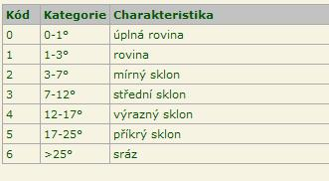
Sklonitost a expozice ke světovým stranám vystihuje utváření povrchu zemědělského pozemku, podle přílohy č. 3; je vyjádřena čtvrtou číslicí číselného kódu, která je výsledkem jejich kombinace,
Sklonitost
Sklonitost se označuje ve stupních kvadrantu a v terénu se stanovuje sklonoměrem. Pomocným podkladem pro určení sklonitosti mohou být mapy s přesným výškopisem.
Expozice Vyjadřuje polohu lokality BPEJ vůči světovým stranám.

Slide 18
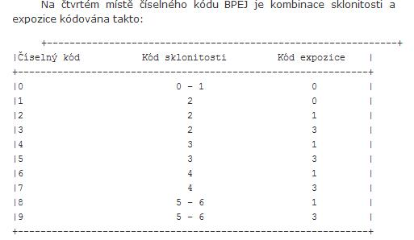

Slide 19
Skeletovitost
Skeletovitost vyjadřuje komplexní hodnocení štěrkovitosti a kamenitosti podle obsahu v ornici a podorničí. Obsah skeletu se uvádí v procentech objemových v půdní hmotě formou zlomku, kde skeletovitost v ornici se značí v čitateli a v podorničí ve jmenovateli. Štěrkem se rozumí pevné částice hornin velikosti 4-30 mm, kámen jsou pevné částice velikosti 30-300 mm. Nad 300 mm se jedná o balvany.
Hloubka půdy
Charakterizuje mocnost půdního profilu, kterou omezuje v určité hloubce buď pevná skála, či její rozpad nebo silná skeletovitost.

Slide 20
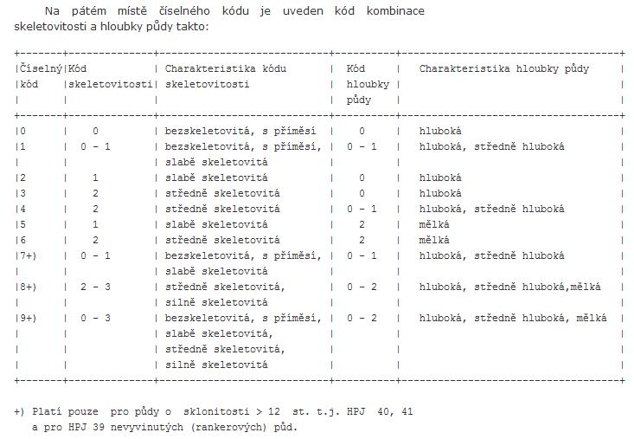
Skeletovitost, jíž se rozumí podíl obsahu štěrku a kamene v ornici k obsahu štěrku a kamene v spodině do 60 cm, a hloubka půdy, podle přílohy č. 4; je vyjádřena pátou číslicí číselného kódu, která je výsledkem jejich kombinace.

Slide 21
Základní ceny zemědělských pozemků podle BPEJ
Ceny zemědělských pozemků podle BPEJ upravuje příloha č. 22 základní ceny zemědělských pozemků podle BPEJ k vyhlášce č. 3 /2008 Sb. ze dne 3. ledna 2008 o provedení některých ustanovení zákona č. 151/1997 Sb., o oceňování majetku a o změně některých zákonů, ve znění pozdějších předpisů (tzv. oceňovací vyhláška).
pozn.: ceny v mapě jsou v Kč/m².
Průměrné ceny zemědělských pozemků podle katastrálních území
Ceny zemědělských pozemků podle katastrálních území jsou uváděny na základě vyhlášky MZe 340/2010 Sb. ze dne 26. listopadu 2010, kterou se mění vyhláška č. 412/2008 Sb. o stanovení seznamu katastrálních území s přiřazenými průměrnými základními cenami zemědělských pozemků, ve znění vyhlášky č. 427/2009 Sb.
pozn.: ceny v mapě jsou v Kč/m².

Slide 22
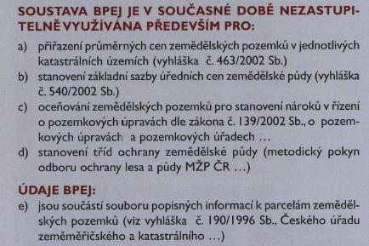

Slide 23
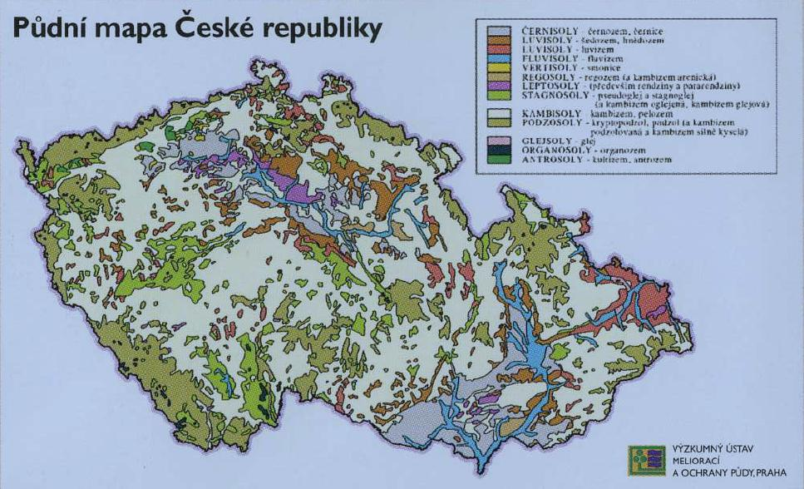

Slide 24
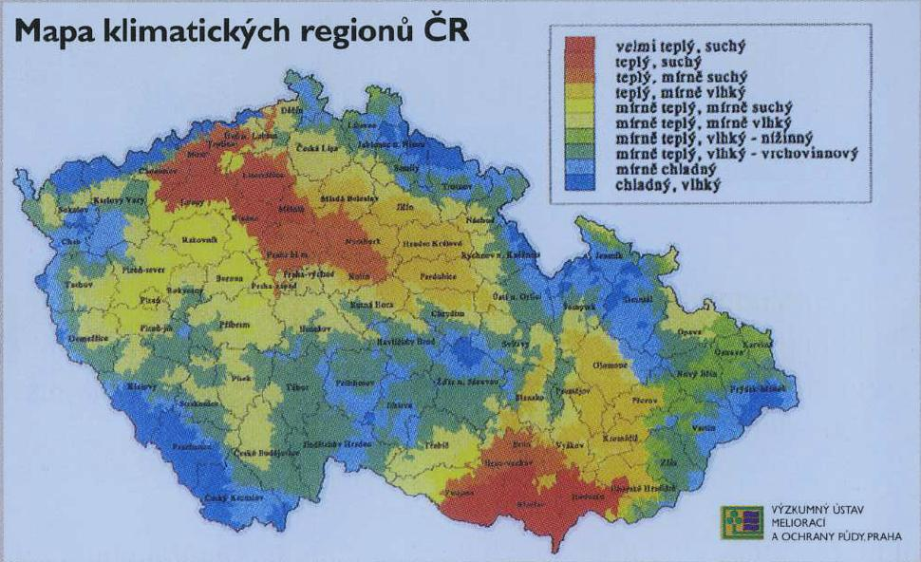

Slide 25
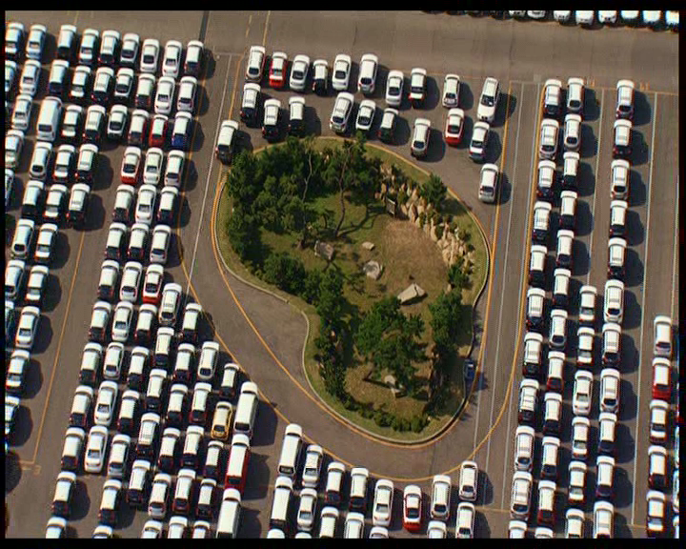

Slide 26
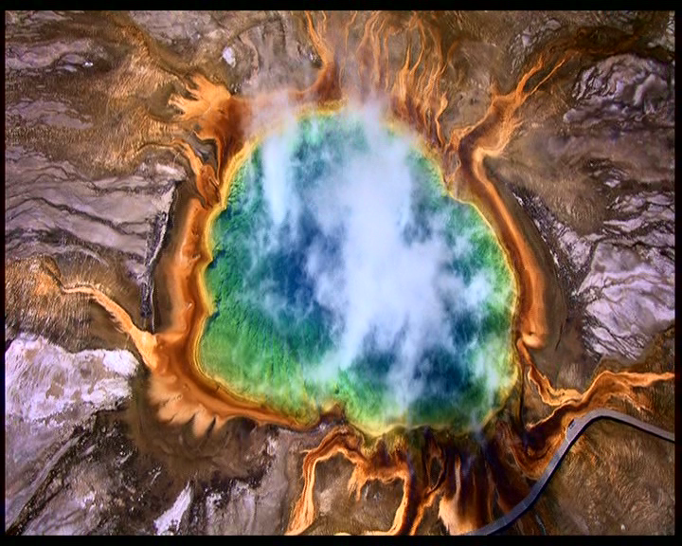
MIKROKLIMA

Slide 27
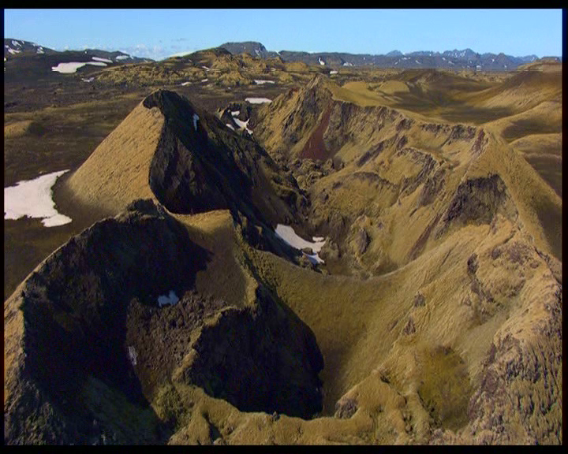
RELIÉF TERÉNU
vlčí půda
teplý fén
sluneční svit
závětří
nadmořská výška

Slide 28
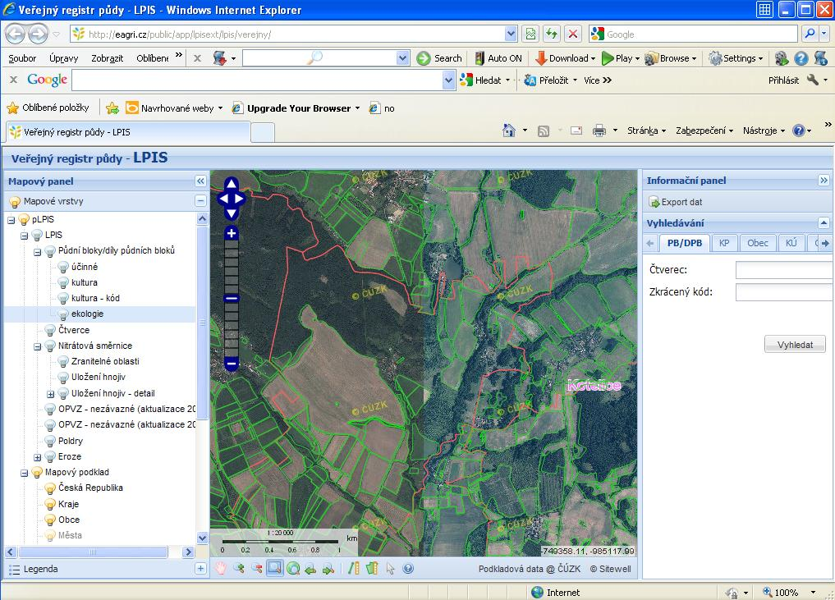

Slide 29
